Slide 1

¿Tienes interés en difundir los resultados de tu investigación a través de los medios sociales?
Leticia Barrionuevo
Biblioteca Universidad de León
buffl@unileon.es
Ext.1004

Slide 2


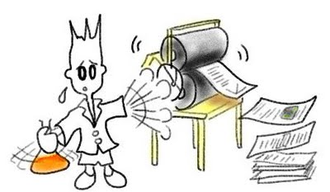

El modelo tradicional de comunicación científica

Slide 3

El modelo tradicional de comunicación científica

Slide 4




El modelo tradicional de comunicación científica

Slide 5
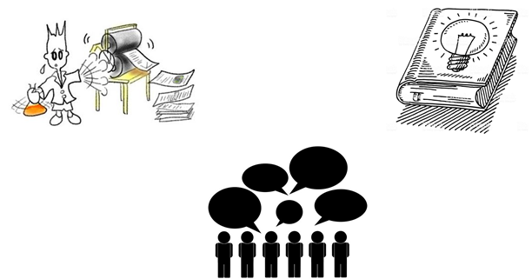

El nuevo modelo de comunicación científica. Comunicación 2.0

Slide 6




Slide 7
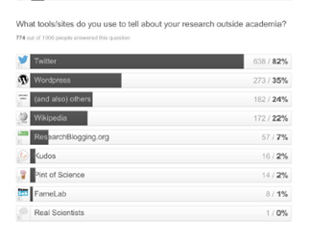
101 Innovations in Scholarly Communication

Slide 8

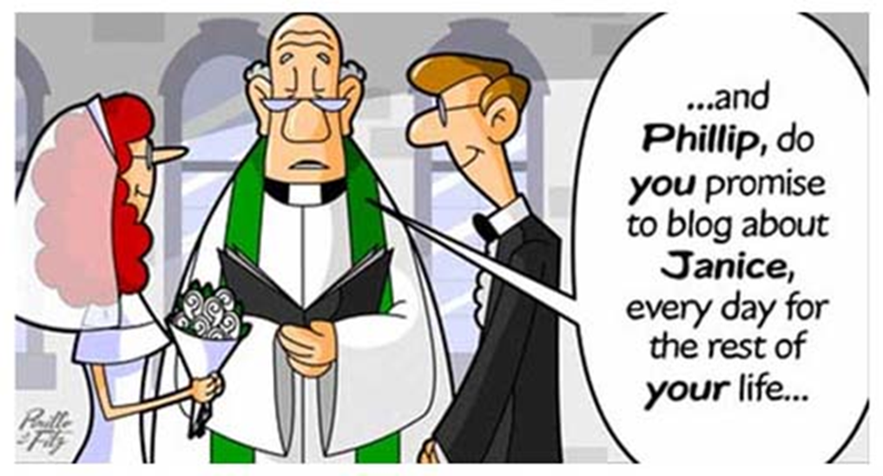
-

Slide 9

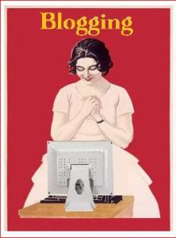
Empezaron siendo, hace 20 años, diarios personales, hoy en día son útiles herramientas de difusión y colaboración.
200 millones de blogs en el mundo. Cada día se crean 120.000 de blogs nuevos. Pero muchos sin ningún tipo de actividad
Anunciar publicaciones.
Adelantar información sobre futuros trabajos.
Información y comentarios sobre participación en congresos.
Reseñas sobre otras publicaciones relacionadas
Publicar noticias importantes sobre el campo científico.
Proyectos concedidos, etc.

Slide 10

TURHIS. Blog del grupo de investigación en Historia del Turismo
Blog del Grupo de Investigación Siglo de Oro

Slide 11




Slide 12

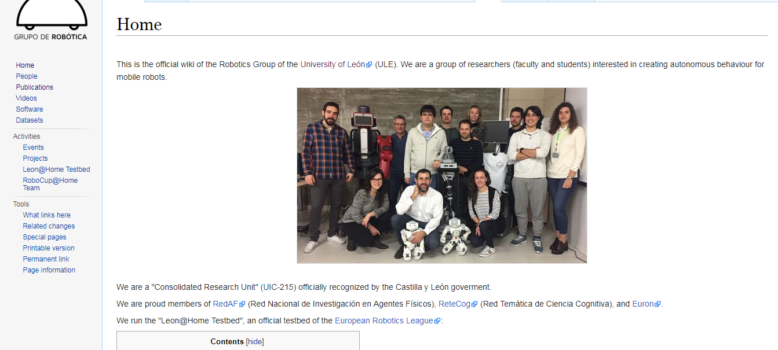

Slide 13
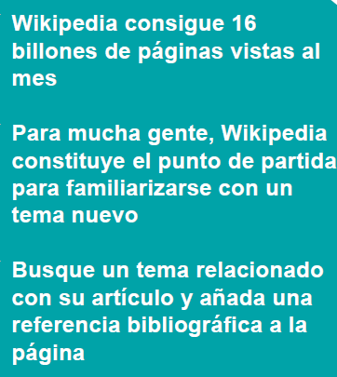


Slide 14

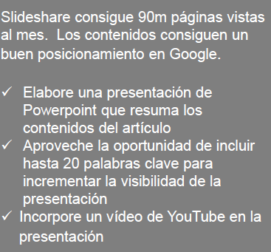

Slide 15

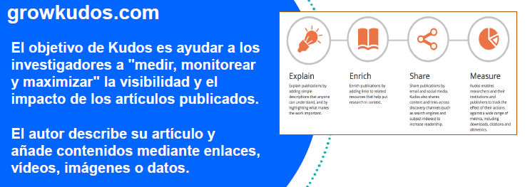

Slide 16


Slide 17

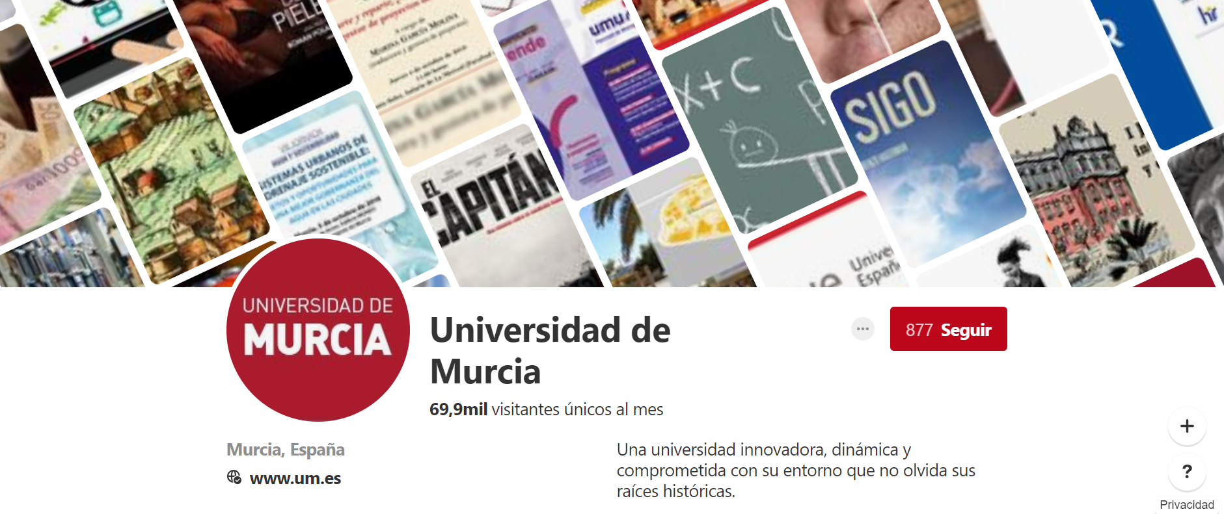

Slide 18

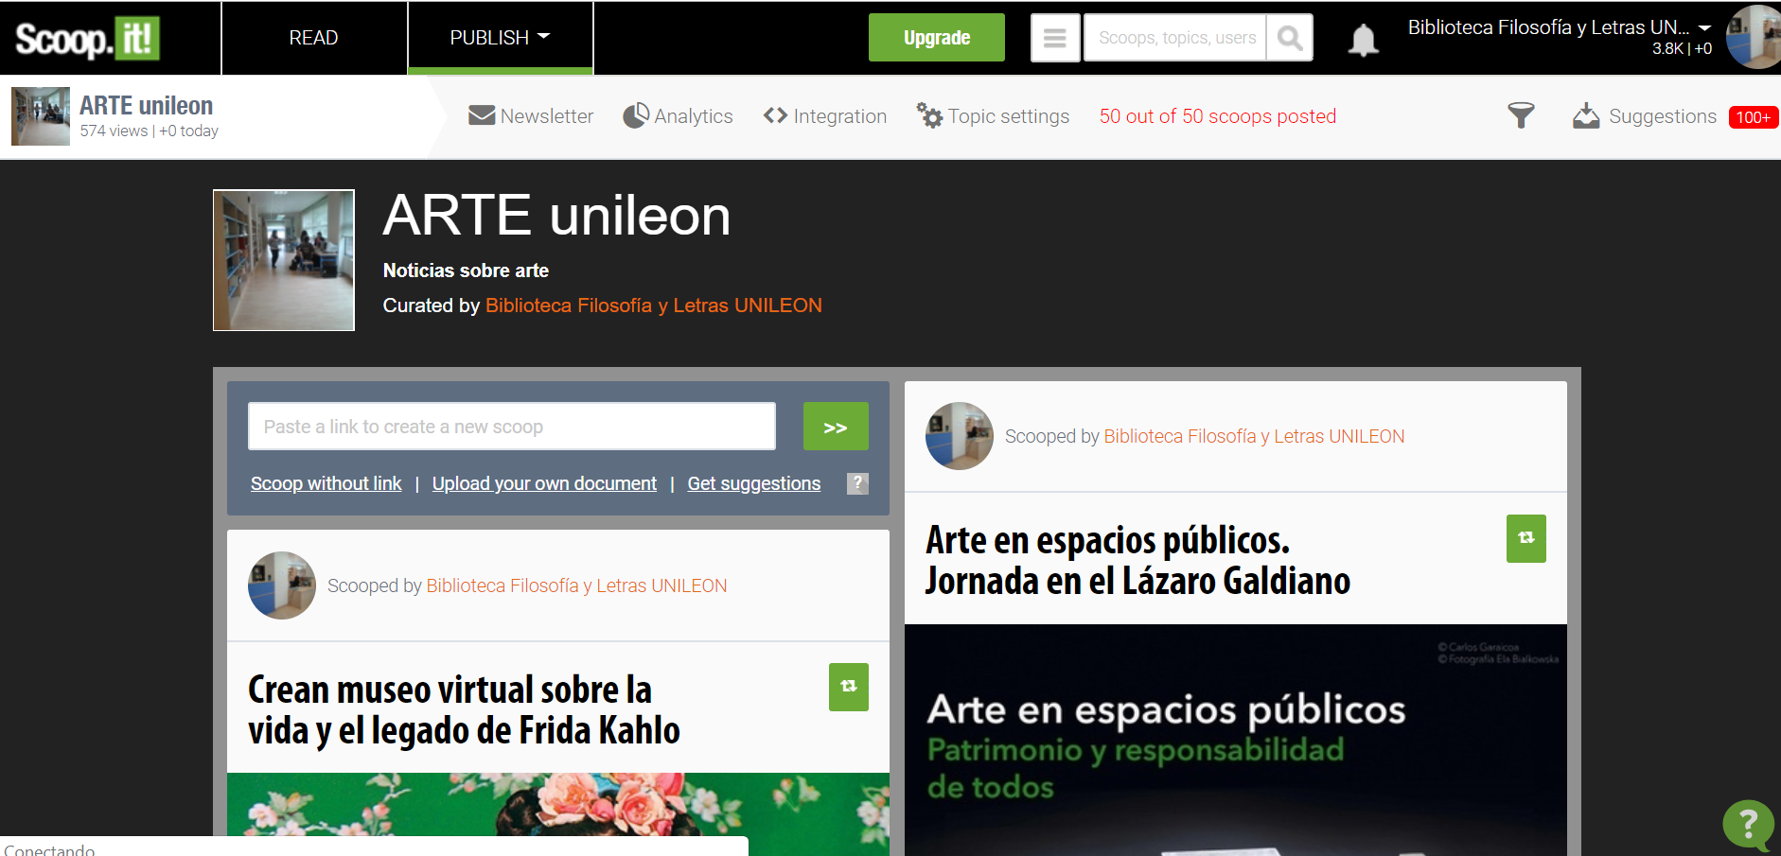

Slide 19


Redes sociales científicas

Slide 20

Red social que permite a los usuarios:
Crear contenidos
Interactuar
Crear comunidades sobre intereses similares
Multiplican la capacidad y rapidez de comunicación personal y profesional y las posibilidades de recepción de información entre personas.
Las PÁGINAS DE FACEBOOK son elegidas por los investigadores para promocionar y dar visibilidad a su actividad y trabajos

Slide 21

Algunos Grupos profesionales
•• Libros electrónicos (15 026 miembros)
https://www.facebook.com/groups/universoebook/
•• Software libre para bibliotecas (5 710 miembros)
https://www.facebook.com/groups/softwarefree/
•• alfin: Alfabetización Informacional (3 292 miembros)
https://www.facebook.com/groups/347127501985354/
•• Evaluación de la Investigación Científica (768 miembros)
https://www.facebook.com/groups/351683134853230/
•• Empleo en Biblioteconomía y Documentación (2 469 miembros)
https://www.facebook.com/groups/Empleobyd/
•• Somos 2.0 – Bibliotecas 2.0 (1 974 miembros)
•• Libros que recomendarías a un amigo mientras tomas un café (lectura
social) (10 151 miembros)
Y MÁS EJEMPLOS…

Slide 22

Servicio de microblogging (publicación de mensajes cortos vía web), de fácil uso y a día de hoy es muy utilizado en los medios de comunicación, campañas de elecciones, relaciones de empresas con sus clientes, actuación ciudadana, etc.
Las CUENTAS DE TWITTER son elegidas por los investigadores para promocionar y dar visibilidad a su actividad y trabajos. Twitter es una de las herramientas más utilizadas en enseñanza (Top 100 Tools for Learning, 2018)

Slide 23
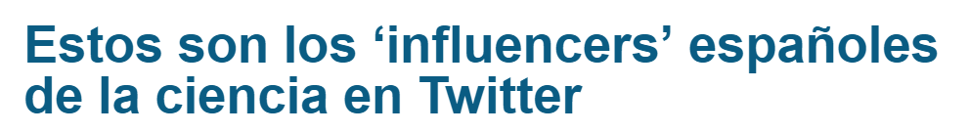
https://www.agenciasinc.es/Noticias/Estos-son-los-influencers-espanoles-de-la-ciencia-en-Twitter

Slide 24
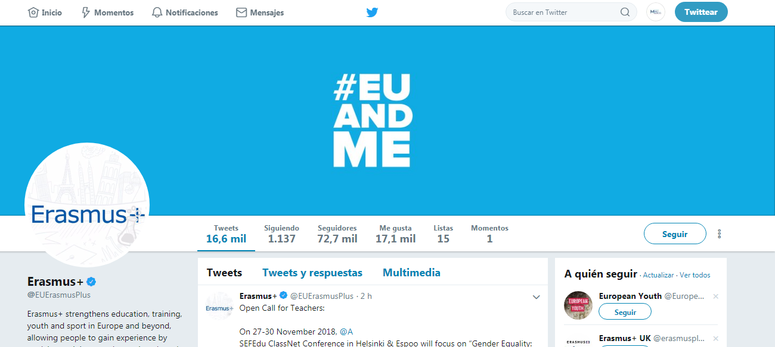
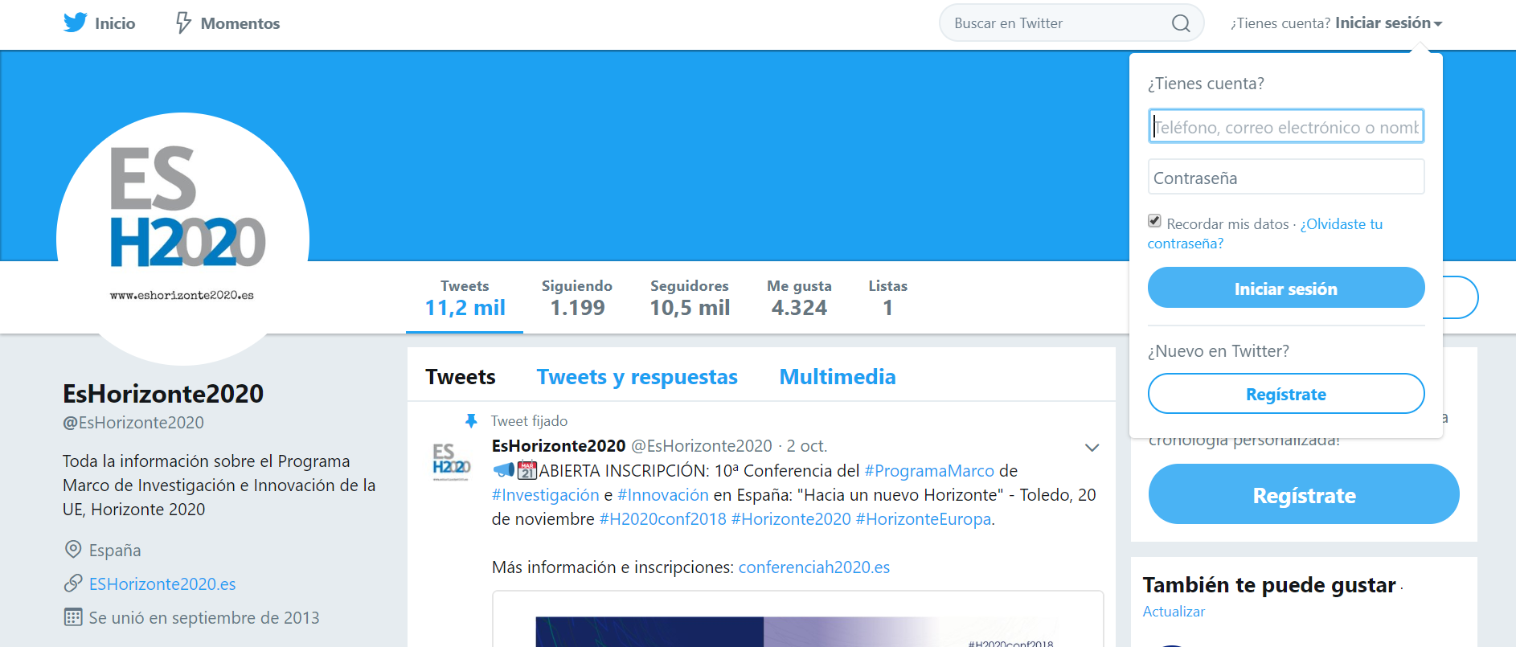
#ErasmusPlus #Horizonte2020

Slide 25


Slide 26
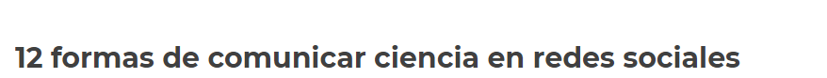
https://socialmediaeninvestigacion.com/formas-comunicar-ciencia-redes-sociales/

Slide 27
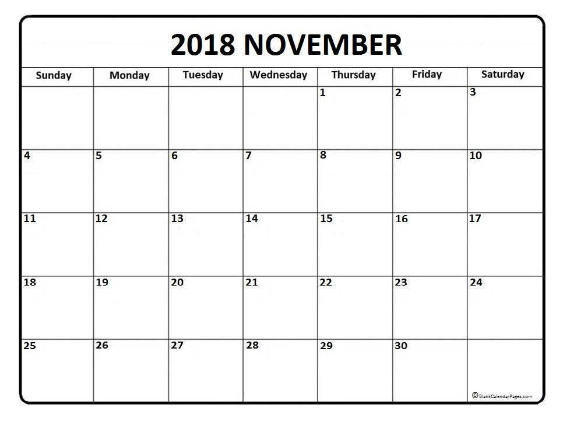


Slide 28


Las fotos utilizadas han sido extraídas de Google Imágenes

